Slide 1







O2302012
Aprendizaxe en familia e recursos dixitais
24 de febreiro, EOI de Ourense
Aprendizaxe en familia: introdución, preparación e aplicación desta metodoloxía

Slide 2
Relatoras
Patricia Conde Pardo
Montse Gregorio Gregorio
Carmen Rodríguez Alonso

Slide 3
Índice
1
Asociación KA2 Family Learning
Introdución á Aprendizaxe en Familia
2
3
Modelos de aprendizaxe
4
Presentación do produto final

Slide 4


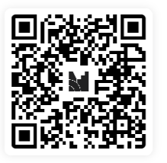
Aprendizaxe en Familia
Que cres que é a aprendizaxe en familia ?

Slide 5
1
Asociación KA2 Family Learning

Slide 6


1
Asociación KA2 Family Learning
Family Learning: Lifting Adult Education Barriers 2021-1-EL01-KA220-ADU-000028208
Socios
Grecia
Areadne Lifelong Learning Centre
SDE Kalamatas
Centro de Segunda Oportunidade que imparte educación pública innovadora para adultos a través de cursos de dous anos de duración.
Centro acreditado de aprendizaxe permanente que oferta cursos profesionais e vocacionais. Está especializado na formación do profesorado.

Slide 7



Estonia
Turquía
Hatay Antakya Nedime Keser Halk Egitim Merkezi
EduBots
Centro de Educación Pública de adultos. Oferta cursos en distintos campos, coma TIC, desenvolvemento persoal, idiomas, formación ocupacional, música, deportes, artesanía e alfabetización.
Centro de deseño de Sistemas Integrados de Teleformación, de Plataformas Educativas Asíncronas e Síncronas e de plataformas de e-learning

Slide 8


Italia
España
Centro de formación e cultura Eduvita
Escola Oficial de Idiomas de Ourense
Centro sociocultural e educativo que ofrece formación continua para mellorar a calidade de vida das persoas maiores de 55 a través de cursos, talleres, eventos de integración e viaxes educativos.
Centro público especializado no ensino dos seguintes idiomas: alemán, chinés, español lingua estranxeira, francés, galego, inglés, italiano e portugués

Slide 9

Reunións
Reunión en Kalamata (Grecia): 13-14 de setembro de 2022
Reunión en Lecce (Italia): 27-28 de marzo de 2023
Reunión en Estambul (Turquía): 25-26 de outubro de 2023
Boletíns informativos
Newsletter 1 (setembro 2023): galego / inglés
Newsletter 2 (xaneiro 2024): galego / inglés

Slide 10
Introdución á Aprendizaxe en Familia
2

Slide 11

2
Introdución á Aprendizaxe en Familia
Que é a aprendizaxe en familia ?
Metodoloxía que pretende implicar ás familias nos resultados de aprendizaxe conxuntos.
O termo aprendizaxe en familia abrangue unha ampla gama de modelos, normalmente referidos a enfoques de aprendizaxe interxeracional que implican a pais e nais, fillos e fillas conxuntamente.

Slide 12

2
Introdución á Aprendizaxe en Familia
Aprendizaxe en familia é …
INTERXERACIONAL
As diferenzas xeracionais convértense nunha oportunidade para crecer aprendendo uns dos outros.
Imaxe de freepick - storyset

Slide 13
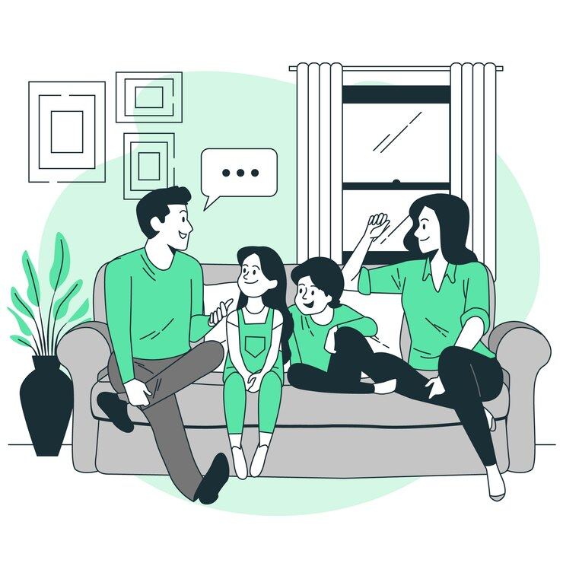
2
Introdución á Aprendizaxe en Familia
Aprendizaxe en familia é …
INTERXERACIONAL
SOCIAL
Imaxe de freepick - storyset
Desenvolve e mellora as habilidades sociais: a intelixencia emocional, a colaboración, a tolerancia, a empatía e a crianza dos fillos.

Slide 14
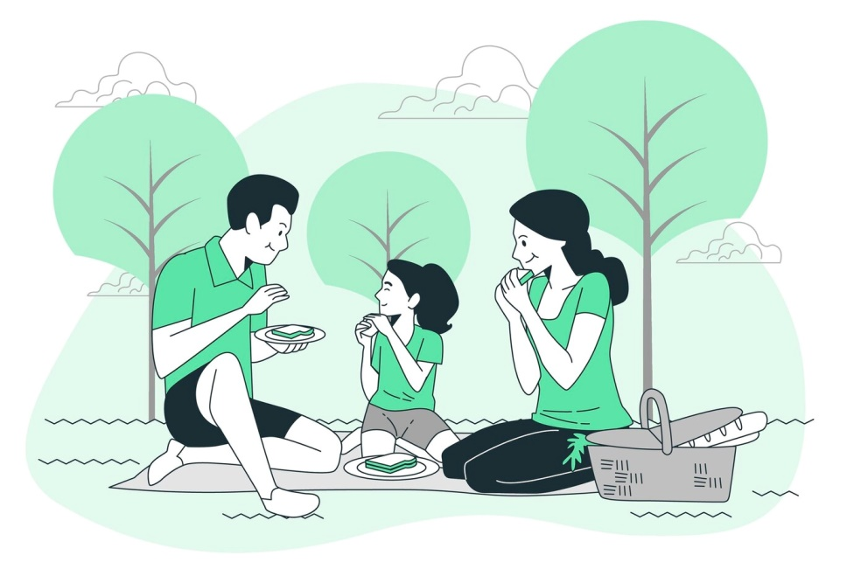

2
Introdución á Aprendizaxe en Familia
Aprendizaxe en familia é …
INTERXERACIONAL
SOCIAL
ACTIVA
Centrada no alumno.
Se desenvolve a partir das necesidades e intereses dos membros da familia.

Slide 15
2
Introdución á Aprendizaxe en Familia
Aprendizaxe en familia é …
INTERXERACIONAL
SOCIAL
ACTIVA
MUTUA
Imaxe de freepick - storyset
No que todos os membros poden sentirse competentes e contribuír.

Slide 16
2
Introdución á Aprendizaxe en Familia
Aprendizaxe en familia é …
INTERXERACIONAL
SOCIAL
ACTIVA
MUTUA
AUTOREFLEXIVA
Imaxe de freepick - storyset
Permite aprender en familia dos erros e celebrar os éxitos de todos e de cada un dos seus membros.

Slide 17
2
Introdución á Aprendizaxe en Familia
Aprendizaxe en familia é …
INTERXERACIONAL
SOCIAL
ACTIVA
MUTUA
AUTOREFLEXIVA
CONTINUA
Permite sentar as bases para a aprendizaxe permanente dos fillos.
Imaxe de freepick - storyset
Anima aos membros maiores a volver aprender, a desenvolver novos coñecementos e novas competencias.

Slide 18
2
Introdución á Aprendizaxe en Familia
Aprendizaxe en familia é …
INTERXERACIONAL
SOCIAL
ACTIVA
MUTUA
AUTOREFLEXIVA
CONTINUA
DIVERTIDA
Imaxe de freepick - storyset
Supón tempo de calidade cos seres queridos.
Consiste en xogar, rir e gozar xuntos, participar en actividades creativas, resolver problemas, e vivir experiencias novas e emocionantes.

Slide 19
2
Introdución á Aprendizaxe en Familia
A quén vai dirixido e por qué
A miúdo a vida moderna leva as persoas adultas a voltar á educación e a formación.
Alfabetización
Mellora das oportunidades laborais

Slide 20

2
Introdución á Aprendizaxe en Familia
Dificultades
Estatísticas OCDE
Coidado dos nenos
Responsabilidades familiares
Reticencia ou dificultade
para deixar aos nenos cun "estrano"
Apoio dos avós .
Renuncia ao traballo para quedar na casa.
Imaxe de freepick - storyset
A aprendizaxe en familia permite conciliar formación e tempo en familia.

Slide 21
3
Modelos de aprendizaxe

Slide 22

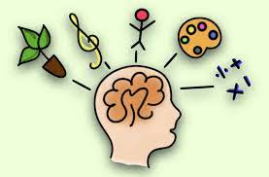


3
Modelos de Aprendizaxe
Modelo de intelixencia múltiple Gardner
Modelo de Kolb
Modelo de Honey/ Mumford
Modelo Neurolingüístico

Slide 23

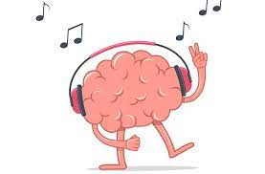

3
Modelos de Aprendizaxe
Modelo neurolingüístico
Auditivo
Kinestésico
Visual
Gran imaxinación
Grandes conversadores
Gran enerxía
Mapas, gráficos, listados
Comentario oral
Movimento e xogo
Fotografía
Música e idiomas
Deporte e danza

Slide 24

3
Modelos de Aprendizaxe
Como aprendo?
Como ensino?
Habilidades
Estratexias
Optimizar tempo
Ferramentas axeitadas

Slide 25

3
Modelos de Aprendizaxe
Actividades de diagnóstico previo
PARA
Axudar a identificar o estilo de aprendizaxe predominante en cada membro do grupo
Aproveitar o potencial do aprendizaxe en familia
Empregar recursos máis axeitados para aprender
A TRAVÉS DE
- observación e análise de respostas
- fichas e xogos, actividades conxuntas

Slide 26
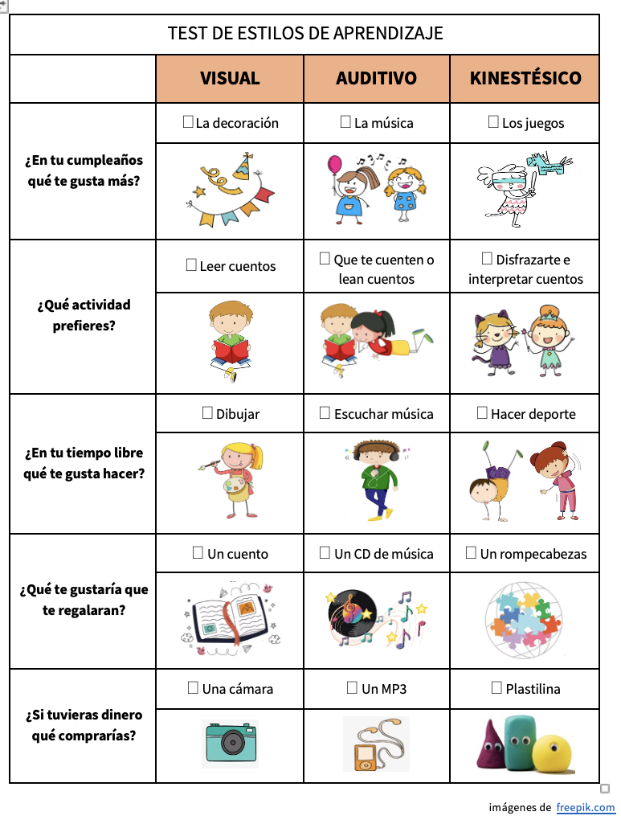
3
Modelos de Aprendizaxe
Actividades
de diagnóstico
previo

Slide 27
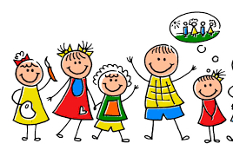
3
Modelos de Aprendizaxe
Beneficios da aprendizaxe en familia
Tempo de calidade coa familia

Slide 28
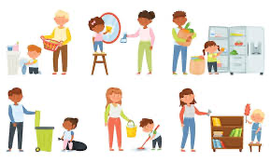
3
Modelos de Aprendizaxe
Beneficios da aprendizaxe en familia
Tempo de calidade coa familia
Reparto de responsabilidades

Slide 29
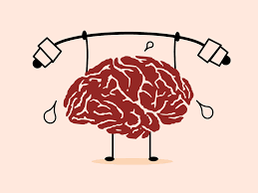
3
Modelos de Aprendizaxe
Beneficios da aprendizaxe en familia
Tempo de calidade coa familia
Reparto de responsabilidades
Participación activa

Slide 30

3
Modelos de Aprendizaxe
Beneficios da aprendizaxe en familia
Tempo de calidade coa familia
Reparto de responsabilidades
Participación activa
Experiencia previa

Slide 31

3
Modelos de Aprendizaxe
Beneficios da aprendizaxe en familia - adultos
Empoderamento persoal

Slide 32

3
Modelos de Aprendizaxe
Beneficios da aprendizaxe en familia - adultos
Empoderamento persoal
Desenvolvemento de habilidades

Slide 33
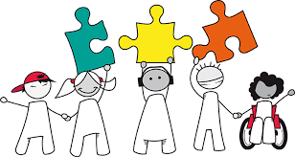
3
Modelos de Aprendizaxe
Beneficios da aprendizaxe en familia - adultos
Empoderamento persoal
Desenvolvemento de habilidades
Integración social

Slide 34


3
Modelos de Aprendizaxe
Beneficios da aprendizaxe en familia - adultos
Empoderamento persoal
Desenvolvemento de habilidades
Integración social
Tolerancia e diversidade
Saúde mental

Slide 35

3
Modelos de Aprendizaxe
Beneficios da aprendizaxe en familia - adultos
Empoderamento persoal
Desenvolvemento de habilidades
Integración social
Tolerancia e diversidade
Saúde mental
Participación cidadá

Slide 36
4
Presentación do produto final

Slide 37
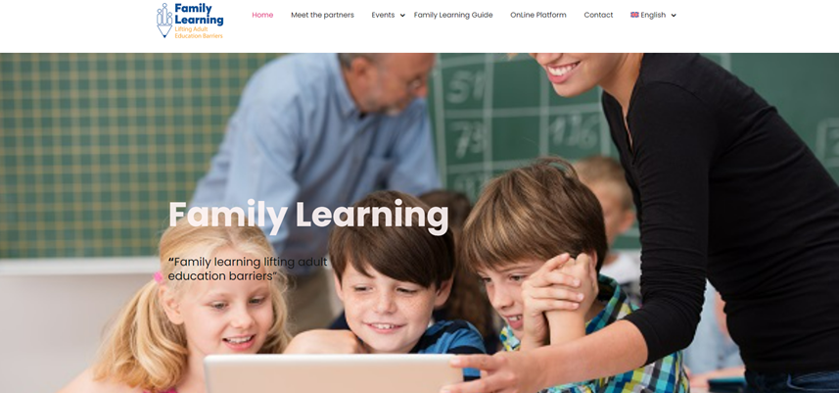
4
Presentación do produto final
Produtos creados nesta asociación de Aprendizaxe
Plataforma multilingüe en liña para un mínimo de 300 estudantes adultos. Poderán utilizala antes e durante os seus estudos para aprender a aproveitalos para implicar e pasar máis tempo de calidade coas súas familias.
https://familylearnings.eu

Slide 38
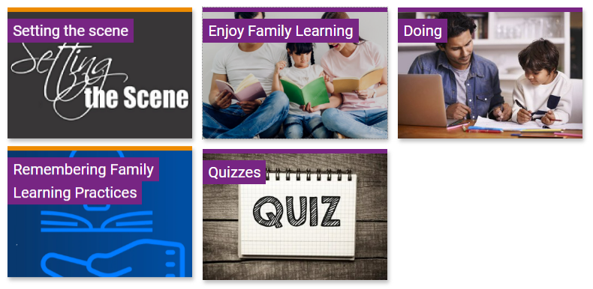
4
Presentación do produto final
Family learning mediator (e-course) / Curso en liña de mediador de aprendizaxe familiar
Curso online para formadores de adultos que desexen aprender cómo apoiar a estudantes de diversas orixes utilizando o método da aprendizaxe en familia.

Slide 39
4
Presentación do produto final
Módulo 1: Preparando a escea
Enfoque da Aprendizaxe en Familia.
Aprendizaxe en Familia a través do tempo.
Características da Aprendizaxe en Familia.
Por que Aprendizaxe en Familia?
Cómo reunir ás xeracións na Aprendizaxe en Familia.
Módulo 2: Disfrutar da aprendizaxe en Familia
Estilos de aprendizaxe e características.
Identifique o seu estilo de aprendizaxe como educador de adultos.
Axudar ós nosos fillos a identificar o seu estilo de aprendizaxe.
Axudar ós nosos fillos a identificar o estilo de aprendizaxe da súa familia.
Traballar con nenos e otros adultos.
Módulo 3: Actividades prácticas
Contacontos.
A escritura que nos rodea.
Escritura cotiá.
Compartir libros.
Matemáticas na casa.

Slide 40
4
Presentación do produto final
Módulo 4: Recordando as actividades tradicionais
Aplicación de actividades tradicionais de Aprendizaxe en Familia.
Aprendizaxe en Familia a través da fotografía.
Aprendizaxe en Familia co uso de diarios.
Aplicación de actividades tradicionais de Aprendizaxe en Familia con participación dos pais.
Aprendizaxe en familia co patrimonio cultural.

Slide 41
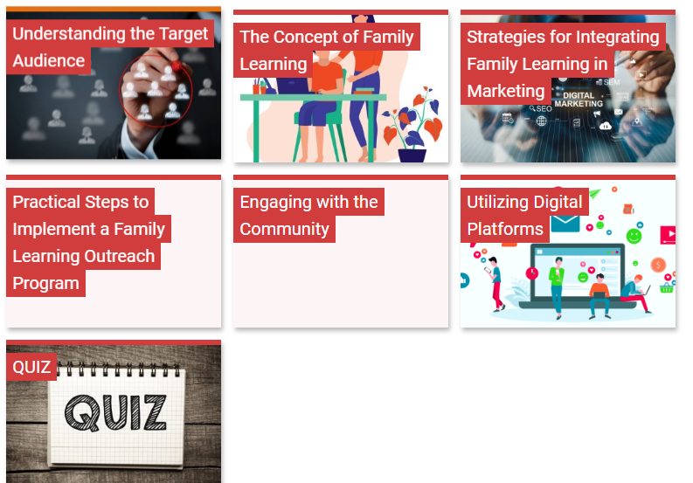
4
Presentación do produto final
Community outreach for family learning (e-course) / Alcance comunitario para el aprendizaxe familiar
Curso en liña para dotar a formadores das ferramentas necesarias para crear e executar un plan de difusión entre a comunidade para atraer a máis alumnado.

Slide 42
4
Presentación do produto final
Módulo 1: Recoñecer o público destinatario
Perfil do aprendiz. Adulto en situación de desvantaxe social.
Desafíos ós que se enfrentan.
Beneficios que buscan na formación.
Como aborda a Aprendizaxe en Familia as necesidades deste alumnado adulto .
Módulo 2: O concepto da Aprendizaxe en Familia
Definición e importancia.
Beneficios para o alumno, a súa familia e a comunidade.
Estudio de diferentes proxectos de Aprendizaxe en Familia.
Módulo 3: Estratexias de marketing para a Aprendizaxe en Familia
Desenvolver un plan de marketing.
Destacar as características e vantaxes nos contidos promocionais.
Educar e atraer á audiencia mediante testemuñas.
Organizar actos familiares inclusivos.

Slide 43
4
Presentación do produto final
Módulo 4: Pasos prácticos para extender o modelo de Aprendizaxe en Familia
Identificación dos socios potenciais para a cooperación.
Deseñar horarios de cursos adaptados ás familias.
Ofrecer recursos relacionados coa familia .
Implantación de metodoloxías de ensino integradoras da familia .
Módulo 5: Compromiso coa comunidade
Colaboración con centros comunitarios locais, escolas e organizacións sen ánimo de lucro.
Acoller charlas ou talleres comunitarios que destaquen o valor da Aprendizaxe en Familia.
Utilizar os medios de comunicación locais e as personas influíntes para difundir a mensaxe.
Módulo 6: Uso de plataformas dixitais
Desenvolvemento de contidos en línea centrados na Aprendizaje en Familia
Campañas nas redes sociais que destaquen as historias de éxito das familias.
Foros en liña e seminarios web para que as familias debatan os retos e as solucións.

Slide 44
4
Presentación do produto final
Plataforma multilingüe en liña
Family learning mediator (e-course) / Curso en liña de mediador de aprendizaxe familiar
Community outreach for family learning (e-course) / Alcance comunitario para el aprendizaxe familiar
Actualmente en pilotaxe

Slide 45

O2302012
Aprendizaxe en familia e recursos dixitais
24 de febreiro, EOI de Ourense
Aprendizaxe en familia: introdución, preparación e aplicación desta metodoloxía
Grazas!

